Slide 1
Лекция 8
Document Object Model
лектор Олексий Шевченко

Slide 2
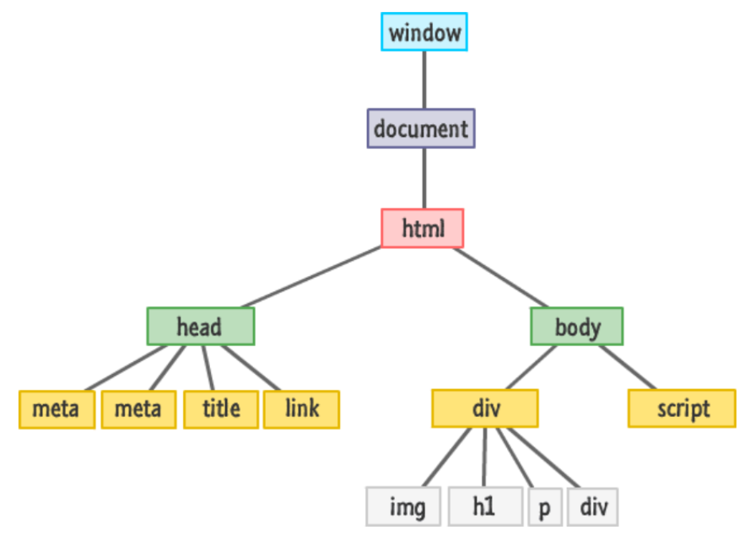
DOM (Document Object Model, обьектная модель документа) — программный объект, который представляет HTML-документ как древовидную структуру узлов (nodes). Браузер строит DOM из HTML и позволяет JS читать и менять страницу, а именно:
- создавать элементы,
- изменять текст,
- реагировать на события.

Slide 3
Типы узлов (nodes)
- Element node — элементы (<div>, <p>, <input>).
- Text node — текст внутри элемента.
- Comment node — <!-- comment -->.
- Document — корневой объект (document).
- DocumentFragment — не вставляемый в DOM контейнер для пакетных операций.

Slide 4
Получение элементов — основные методы
getElementById(id) - Быстрый, возвращает один элемент или null.
const el = document.getElementById("main");
getElementsByClassName(name) - Возвращает живую HTMLCollection (обновляется при изменении DOM).
const cols = document.getElementsByClassName("item");
getElementsByTagName(tag) - Живая HTMLCollection по тегу.
querySelector(selector) - Возвращает первый элемент, поддерживает CSS-селекторы.
const first = document.querySelector(".list > li:first-child");
querySelectorAll(selector) - Возвращает массив.
const nodes = document.querySelectorAll(".card");

Slide 5
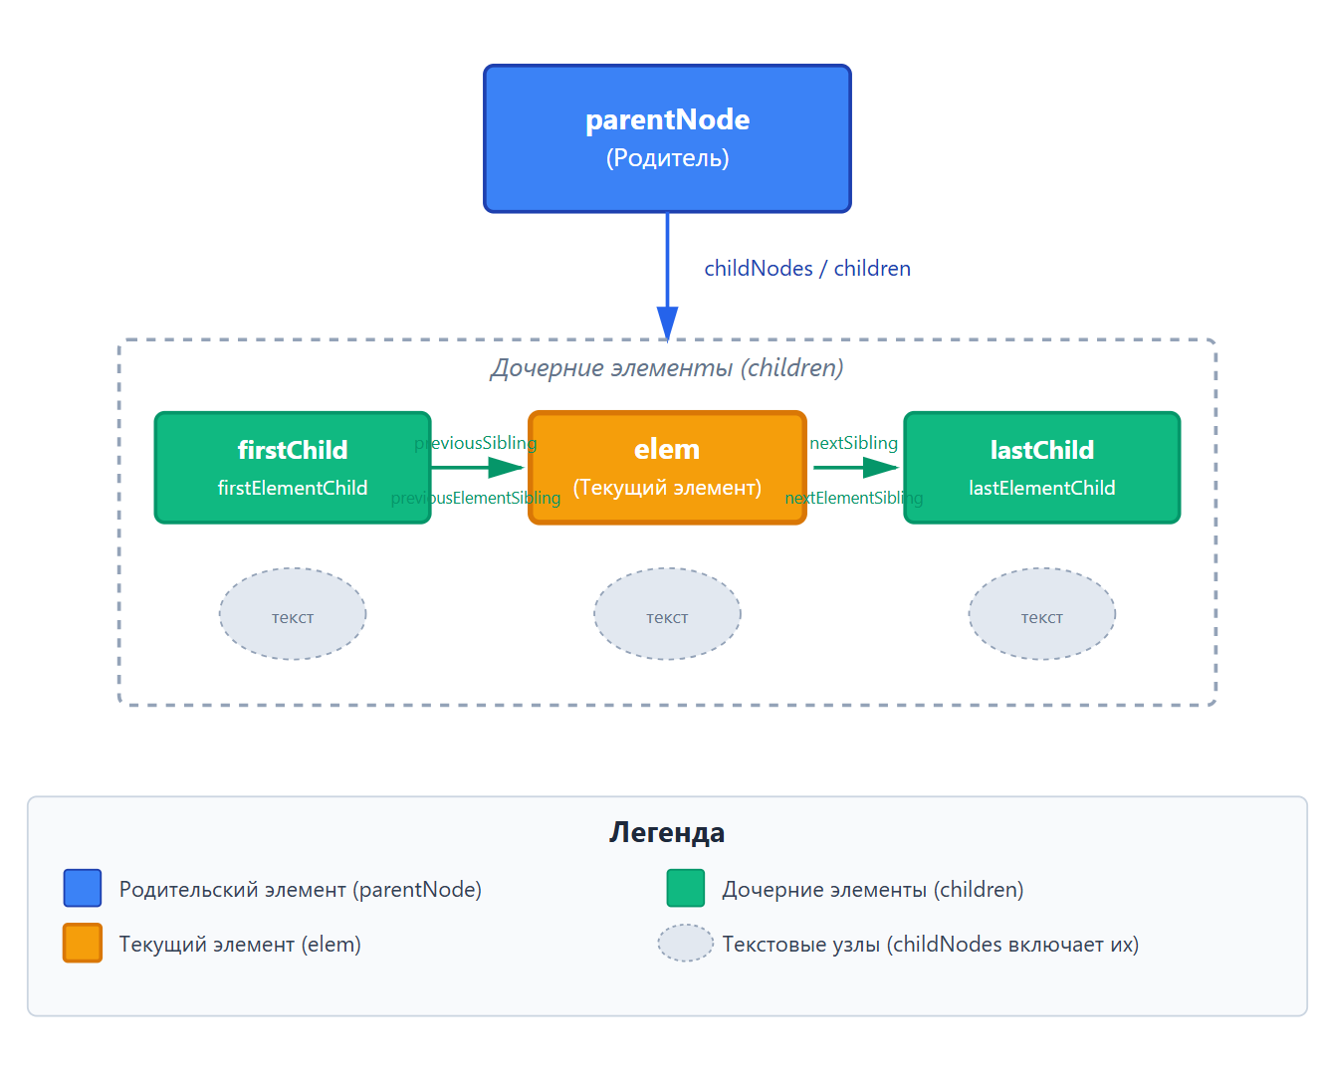
Схема навигации по DOM-дереву

Slide 6
Навигационное свойства DOM:
elem.parentNode - выберет родительский elem.
elem.childNodes - псевдо массив, хранит все дочерние элементы, включая текстовые.
elem.children - псевдо массив, хранит только дочерние узлы-элементы, то есть те, что соответствуют тегам.
elem.firstChild - выберет первый дочерний элемент внутри elem, включая текстовые узлы.
elem.firstElementChild - выберет первый дочерний узел-элемент внутри elem.
elem.lastChild - выберет последний дочерний элемент внутри elem, включая текстовые узлы.
elem.lastElementChild - выберет последний дочерний узел-элемент внутри elem.
elem.previousSibling - выберет элемент «слева» от elem (его предыдущего соседа).
elem.previousElementSibling - выберет узел-элемент «слева» от elem (его предыдущего соседа).

Slide 7
Основные методы
Создание:
document.createElement(tag) - создать элемент
document.createTextNode(text) - создать текстовый узел
Добавление:
parent.appendChild(element) - в конец
parent.append(element1, element2, ...) - в конец (несколько)
parent.prepend(element) - в начало
parent.insertBefore(new, reference) - перед элементом
element.before(newElement) - перед (снаружи)
element.after(newElement) - после (снаружи)
Удаление:
element.remove() - удалить элемент
parent.removeChild(child) - удалить дочерний элемент
Замена:
element.replaceWith(newElement) - заменить элемент
parent.replaceChild(new, old) - заменить дочерний элемент

Slide 8
Задание 1: Создать структуру
Создай через JavaScript следующую структуру и добавь в body:
<div class="container">
<h1>Заголовок</h1>
<p>Это параграф</p>
<button>Кнопка</button>
</div>
Задание 2: Изменить существующие элементы
<div id="box" class="old">Старый текст</div>
Измени через JavaScript:
Текст на "Новый текст"
Класс на "new"
Добавь атрибут data-status="active"
Измени цвет фона на "lightblue"

Slide 9
Задание 3: Создать список
Создай через JavaScript ul с 5 элементами li (текст: "Элемент 1", "Элемент 2" и т.д.)
Задание 4: Добавить элементы в разные позиции
<div id="container">
<p id="middle">Середина</p>
</div>
Добавь через JavaScript:
- Параграф "Начало" в начало container (перед middle)
- Параграф "Конец" в конец container (после middle)
- Заголовок h2 "Перед контейнером" перед самим container
- Заголовок h2 "После контейнера" после самого container

Slide 10
Задание 5: Удаление элементов
<ul id="list">
<li>Элемент 1</li>
<li class="remove-me">Элемент 2</li>
<li>Элемент 3</li>
<li class="remove-me">Элемент 4</li>
<li>Элемент 5</li>
</ul>
Удали через JavaScript:
- Все элементы с классом "remove-me"
- Первый элемент списка
Задание 6: Замена элемента
<p id="old">Старый параграф</p>
Замени его через JavaScript на:
html<div class="new">Новый div</div>

Slide 11
Задание 7: Создать таблицу
Создай через JavaScript таблицу 3x3:
<table>
<tr>
<td>1</td>
<td>2</td>
<td>3</td>
</tr>
<tr>
<td>4</td>
<td>5</td>
<td>6</td>
</tr>
<tr>
<td>7</td>
<td>8</td>
<td>9</td>
</tr>
</table>

Slide 12
Задание 9: Работа с классами
<div id="box" class="red large">Box</div>
Через JavaScript:
Добавь класс "active"
Удали класс "large"
Переключи класс "red" (если есть - удали, если нет - добавь)
Замени класс "active" на "inactive"
Задание 10: Создать карточки товаров
Создай через JavaScript 3 карточки товаров со следующей структурой:
<div class="product">
<img src="product1.jpg" alt="Товар 1">
<h3>Товар 1</h3>
<p class="price">1000 крон</p>
</div>
Данные товаров:
Товар 1, product1.jpg, 1000 крон
Товар 2, product2.jpg, 2000 крон
Товар 3, product3.jpg, 3000 крон

Slide 13
Задание 11: Навигация по DOM
<div id="parent">
<div class="child">Первый</div>
<div class="child">Второй</div>
<div class="child">Третий</div>
</div>
Через JavaScript:
- Получи второй дочерний элемент и измени его текст на "ВТОРОЙ"
- Получи последний дочерний элемент и добавь ему класс "last"
- Получи первый дочерний элемент и добавь перед ним новый div с текстом "Нулевой"

Slide 14
Спасибо за внимание,
надеюсь, это было интересно!
Я готов ответить на ваши вопросы.

